Slide 1

UT 1: Planificación de interfaces Web y usabilidad
Conocimientos Básicos de Diseño de Interfaces Web.
2º DAW

Slide 2

Elementos del diseño. Percepción visual.
Proceso del cerebro de captación y tratamiento de información del exterior, que llega en forma de luz a través de los ojos y le permite crear una representación propia de lo que estamos viendo.
Las diferencias culturales y sociales infieren en cómo nuestro cerebro procesa la información.
A la hora de diseñar interfaces debe tenerse en cuenta:
Tipo de estímulos interpretados de forma similar por todos.
Tipo de realidad interpretada de forma diferente por distintos grupos.

Slide 3
Color, tipografía e iconos
Elementos primordiales del diseño gráfico.
Color
Propiedad de los objetos que percibimos por la luz. Espectro visible por el ojo humano, desde el violeta hasta el rojo (arco iris).
Cuando un objeto refleja todos los colores del espectro de luz, lo que vemos es el color blanco.
Cuando un objeto absorbe todo, lo que vemos es negro, que no es otra cosa más que la ausencia de color.

Slide 4
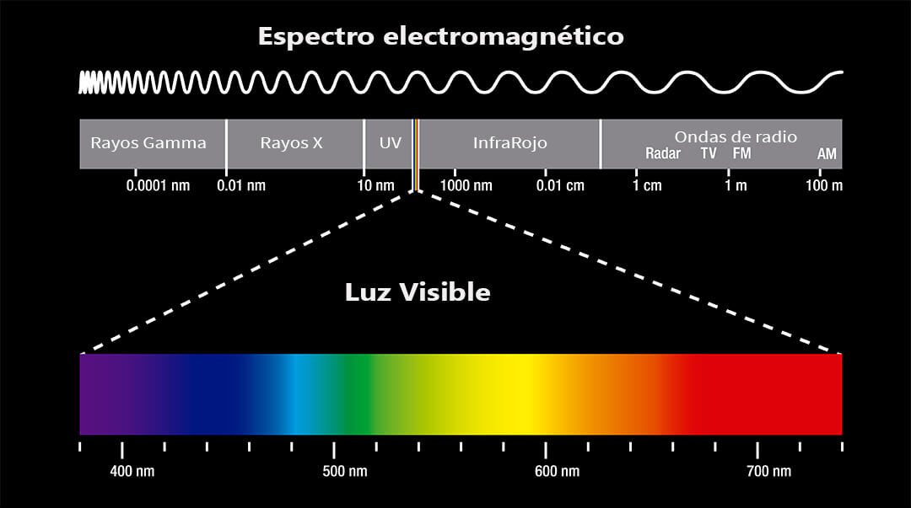
Color, tipografía e iconos
Los objetos normalmente reflejan distintos espectros de luz de forma distinta y eso hace que tengan distintos colores.

Slide 5
Color, tipografía e iconos
Propiedades de los colores:
* Tono → (Hue) Propiedad que hace que los colores sean distintos (rojo, azul, amarillo, ...).
* Saturación → (Saturation) Propiedad que mide la intensidad o pureza del color.
* Luminosidad → (Brightness) Propiedad que mide la cantidad de luz que refleja un color (Más oscuro o más claro)
- Colores primarios: Rojo, Verde y Azul.
Colores cálidos (Rojo → Amarillo) y fríos (Azul → Verde)
Circulo cromático (Representa todos los colores)
- Colores acromáticos: Blanco, Gris, Negro (Escala de grises)

Slide 6
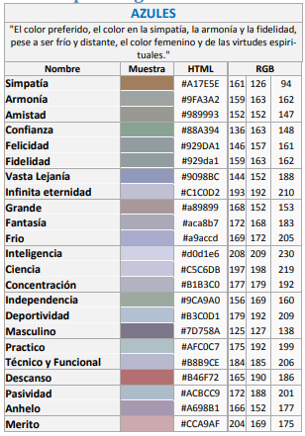
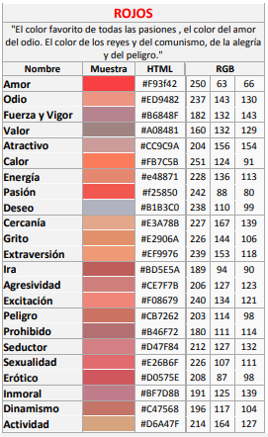
Psicología de los colores
Dependiendo de la paleta de colores utilizados en la interfaz, estos despertarán ciertas sensaciones diferentes

Slide 7
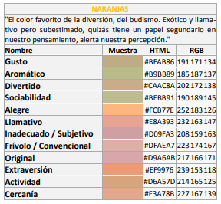
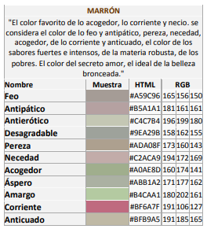

Slide 8
Color, tipografía e iconos
Elementos primordiales del diseño gráfico.
Tipografía
Tipo de fuente que se utiliza en un diseño de interfaces.
Existen distintos tipo de clasificaciones que han ido variando:
Serif → Fuentes cuyos caracteres tienen un adorno en los remates (No son las más utilizadas en la web por temas de usabilidad). Garamond, Times New Roman o Courier.
Sans-Serif → No tienen remate alguno. Arial, Verdana o cualquier otra fuente sin remates.
Script → Tratan de imitar la escritura manual. Suelen usarse para logotipos, pero no conviene usarlas en exceso por su legibilidad. Mistral, Palace Script, Pristina, ...

Slide 9
Color, tipografía e iconos
+Clasificaciones de Fuentes
Decorativa → Su estilo es muy informal y están creadas con fines muy específicos. Love-You, Circus, Tags on a rope, ...
Monoespaciadas → Sus caracteres ocupan el mismo espacio. Son consideradas las más legibles. Arial Normal, Arial Monospaced, …
Conocer las diferentes tipografías y sus características hará que seamos capaces de elegir las más óptimas para un diseño de interfaces.
Repositorios de fuentes web: Google Fonts, 1001 Free Fonts, Font Squirrel, ...

Slide 10
Color, tipografía e iconos
Elementos primordiales del diseño gráfico.
Iconos
Pequeñas imágenes que ayudan a facilitar el uso de interfaces. Una imagen puede dar mucha más información de un simple vistazo que una explicación.
El uso de un correcto juego de iconos es imprescindible en cualquier interfaz.
Repositorios de iconos: Glyphicons, Bootstrap Glyphicons, Font Awesome, Ionicons, Octicons Material Icons, ...

Slide 11
Interacción Persona-Ordenador
Disciplina que trata de estudiar el intercambio de información entre personas y ordenadores.
El usuario con capacidades y limitaciones para procesar información.
El ordenador y sus periféricos.
El proceso que se lleva a cabo
Se han desarrollado muchos elementos para mejorar la IPO, periféricos tradicionales, escritorio virtual, proyectores, lápices ópticos, …
Estos siguen unos principios que se establecieron hace ya años y que aún siguen vigentes:
* Conocer al usuario.
* Ofrecer información rápida. Minimizar la memorización.
* Reorganizar la estructura de la información y optimizar operaciones.
* Evitar que se produzcan errores, y si se producen ofrecer buenos
mensajes de error

Slide 12

CMS – Content Management Systems
Aplicaciones web que ofrecen un completo sistema para crear páginas dónde podremos crear y gestionar contenido.
El lenguaje de programación más común en el que están desarrollados es PHP.
El SGBD en el que suelen apoyarse es MySQL.
Sus requerimientos son fáciles de cubrir por un hosting on-line.
WordPress
Drupal
Joomla!

